Slide 1
ACADEMIA
CRISTO
Notes:
Preparación previa a la lección:
Poco después de la lección 7, comparta el enlace del video e indique a los estudiantes que miren el video antes de la clase en vivo.
En el grupo de WhatsApp, publique al menos una de las siguientes preguntas pidiendo a los estudiantes que consideren la(s) pregunta(s) y estén preparados para discutir en la clase en vivo:
Según Jesús, ¿qué estaba haciendo Marta mal?
¿Qué hizo María en la historia relatada en el video?
¿Cómo es que el hecho de que Jesús dice que hay "una cosa que se necesita" es un consuelo para un discípulo de Jesús?
Cinco minutos antes de que comience la clase en vivo, comparta el enlace para que los estudiantes puedan conectarse a la clase en vivo (también puede considerar una “cuenta regresiva” para generar anticipación y alentar la preparación para la clase, es decir, “Grupo A, su clase comienza en 1 hora, asegúrese de haber visto el video y realizado la actividad”).

Slide 3
Lección 8
Hábito 5: Escuchar a Jesús

Slide 4
Saludos y bienvenidos
Notes:
Salude a los miembros de la clase cuando ingresen a la clase en vivo: Limite el tiempo dedicado a reconocer el hecho de que solo hay un poco tiempo de calidad y queremos dedicarlo a aprender / enseñar. (5 minutos)

Slide 5
Oración
Notes:
La oración: pedir las bendiciones de Dios, enfocarse en el tema de la lección, y efectivamente terminar el tiempo de saludo y llamar a la lección al orden (usar una invocación es otra opción). Se puede usar la siguiente oración (basada en Salmo 19:14):
Tú, Señor, eres nuestra roca y nuestro redentor; ¡agrádate de nuestras palabras y de nuestros pensamientos! Amén. (5 minutos)

Slide 6
Objetivos de la Lección

Slide 7
Según Jesús, ¿qué estaba haciendo Marta mal?
Notes:
Revise el video e introduzca la lección. (10 minutos)
Revise la pregunta formulada en el grupo de WhatsApp.
Deje tiempo en esta lección para una discusión más completa de esta pregunta. Tenga en cuenta que la sección “el profesor expone” no se incluye en esta lección para permitir más tiempo para presentar la lección por completo a través de la discusión de la pregunta de WhatsApp.
Puntos de discusión. Discuta solo la pregunta o las preguntas que publicó en el grupo de WhatsApp:
Según Jesús, ¿qué estaba haciendo mal Marta? Tenga en cuenta que preparar una comida para Jesús no fue algo malo. El problema era que Marta estaba preocupada y molesta por muchas cosas y no reconocía qué debería tener la máxima prioridad que era escuchar a Jesús.

Slide 8
¿Qué hizo María en la historia relatada en el video?
Notes:
¿Qué hizo María en la historia relatada en el video? La respuesta correcta aquí realmente es “nada”. María estaba sentada allí. Ella no estaba haciendo nada ni estaba diciendo nada. Ella era simplemente una receptora pasiva de la Palabra vivificante de Jesús. La importancia de esto es comunicar a los estudiantes que el acto esencial de un discípulo no es realmente un “acto” en absoluto. Es simplemente recibir del Salvador.

Slide 9
¿Cómo es que el hecho de que Jesús dice que hay "una cosa que se necesita" es un consuelo para un discípulo de Jesús?
Notes:
¿Cómo es que el hecho de que Jesús dice que hay “una cosa que se necesita” es un consuelo para un discípulo de Jesús? María estaba sentada allí. Ella no estaba haciendo nada ni estaba diciendo nada. Ella era simplemente una receptora pasiva de la Palabra vivificante de Jesús. La importancia de esto es comunicar a los estudiantes que el acto esencial de un discípulo no es realmente un “acto” en modo alguno. Es simplemente recibir del Salvador. Qué consuelo saber que “lo único que se necesita” no es algo que debemos hacer, sino algo que se nos da. Jesús habla a través de su Palabra. El Espíritu Santo obra. Hay consuelo en saber que no depende de nosotros para nada.
Conclusión: Tomemos nota de lo que Jesús dice aquí, que hay una cosa necesaria. Jesús le da la mayor importancia a recibir las buenas noticias de él. Esto no significa que los otros hábitos de ser discípulo que hemos estudiado en este curso no valen nada. Son cosas buenas e importantes que debemos hacer como discípulos. Sin embargo, en esta lección, notamos que el hábito de “escuchar a Jesús” es lo único necesario, ya que mantiene nuestra fe en Jesús viva y creciendo.

Slide 10
Cuando llegó la noche de aquel mismo día, el primero de la semana, estando las puertas cerradas en el lugar donde los discípulos estaban reunidos por miedo de los judíos, vino Jesús, y puesto en medio, les dijo: Paz a vosotros. Y cuando les hubo dicho esto, les mostró las manos y el costado. Y los discípulos se regocijaron viendo al Señor.
Notes:
La inmersión profunda gira en torno a preguntas y temas específicos relacionados con el tema de la lección. Una vez que se haya discutido a fondo la pregunta introductoria, guíe a los estudiantes a través de los siguientes pasajes y preguntas que se centran en la aplicación:
[Juan 20:19-23 en la pantalla con el versículo 19 y el versículo 22 resaltados] ¿Cómo se sintieron los discípulos al comienzo de esta historia? Tenían miedo, así que tenían las puertas cerradas. Jesús se había levantado esa mañana, pero había un persistente temor causado por la duda (ver Lucas 24:37).

Slide 11
Entonces Jesús les dijo otra vez:
Paz a vosotros. Como me envió el Padre, así también yo os envío. Y habiendo dicho esto, sopló, y les dijo: Recibid el Espíritu Santo. A quienes remitiereis los pecados, les son remitidos; y a quienes se los retuviereis, les son retenidos.
Juan 20:19-23
Notes:
[Juan 20:19-23 en la pantalla con el versículo 19 y el versículo 22 resaltados] ¿Cómo se sintieron los discípulos al comienzo de esta historia? Tenían miedo, así que tenían las puertas cerradas. Jesús se había levantado esa mañana, pero había un persistente temor causado por la duda (ver Lucas 24:37).

Slide 12
¿Cuál fue el efecto de Jesús “soplando sobre sus discípulos”?
Notes:
¿Cuál fue el efecto de Jesús “soplando sobre sus discípulos”? Probablemente los hizo sentir mejor, pero aún más importante es que el pasaje conecta la respiración de Jesús con ellos recibiendo el Espíritu Santo. Ellos fueron capacitados para anunciar el perdón de los pecados (versículo 23).

Slide 13
Jesús le dijo: Porque me has
visto, Tomás, creíste; bienaventurados los que no vieron, y creyeron.
Juan 20:29
Notes:
[Juan 20:29-31] Al final de esta misma sección de las Escrituras, Jesús habla de nosotros (versículo 29). Entonces el escritor del Evangelio (Juan) nos habla (versículo 31). No tenemos el beneficio de sentir físicamente el calor del aliento de Jesús hoy de la misma manera que lo hicieron esos primeros discípulos, pero ¿cómo todavía Jesús respira sobre nosotros hoy? Señale este pasaje y 2 Timoteo 3:16 y señale cómo Jesús sopla sobre nosotros y recibimos el Espíritu Santo a través de su Palabra como discípulos hoy.

Slide 14
y que desde la niñez has sabido
las Sagradas Escrituras, las cuales te pueden hacer sabio para la salvación por la fe que es en Cristo Jesús. Toda la Escritura es inspirada por Dios, y útil para enseñar, para redargüir, para corregir, para instruir en justicia, a fin de que el hombre de Dios sea perfecto, enteramente preparado para toda buena obra.
2 Timoteo 3:15-17
Notes:
***Recomendación al Docente: Para esta actividad se podría dividir la clase en grupos pequeños durante unos minutos***.
[2 Timoteo 3:15-17] Jesús respira sobre nosotros a través de su Palabra. ¿Cuáles son los resultados según este pasaje? Tenga en cuenta que el pasaje apunta a tres categorías principales: 1) salvación (versículo 15), 2) uso de la Palabra (versículo 16) y 3) buenas obras (versículo 17). Señale a los alumnos que esto abarca la vida cristiana. La Escritura, con el poder del Espíritu Santo que la acompaña, es suficiente para hacer todo esto por la persona cristiana y especialmente por el líder cristiano.

Slide 15
¿Cuáles son los resultados
según este pasaje?
Notes:
***Recomendación al Docente: Para esta actividad se podría dividir la clase en grupos pequeños durante unos minutos***.
[2 Timoteo 3:15-17] Jesús respira sobre nosotros a través de su Palabra. ¿Cuáles son los resultados según este pasaje? Tenga en cuenta que el pasaje apunta a tres categorías principales: 1) salvación (versículo 15), 2) uso de la Palabra (versículo 16) y 3) buenas obras (versículo 17). Señale a los alumnos que esto abarca la vida cristiana. La Escritura, con el poder del Espíritu Santo que la acompaña, es suficiente para hacer todo esto por la persona cristiana y especialmente por el líder cristiano.

Slide 16
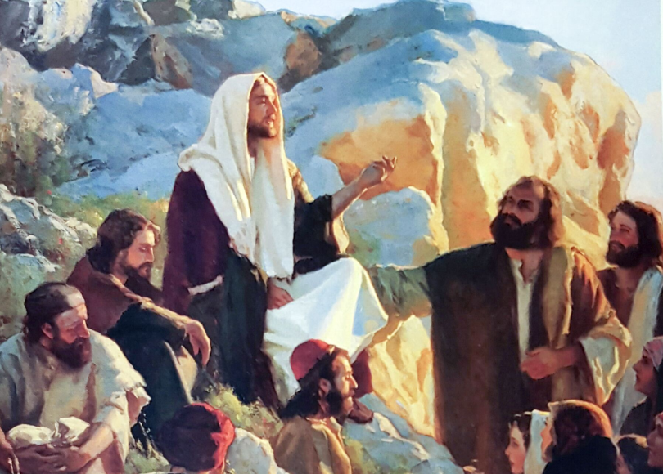
Notes:
[La diapositiva señala al alumno a un resumen extendido que resume todo lo que vino antes] Estamos hablando de vivir como discípulo de Jesús en este curso. En la lección de hoy vimos cómo vivimos como discípulos al escuchar a Jesús. Este es el último y más importante de estos hábitos que hemos estudiado. Imagine por un momento que hay dos personas paradas en su puerta. Están bien vestidos, sinceros e inicialmente muy amables. Son personas que provienen de una denominación que dice ser cristiana pero niega que Jesús sea el verdadero Dios y el Salvador del mundo. ¿Qué les va a decir usted? ¿Rápidamente se le ocurrirá una excusa y cerrará la puerta? ¿Escuchará cortésmente, pero sin tener nada que decir cuando comparten sus falsas creencias con usted? Es difícil estar preparado para hacer discípulos de otros cuando usted, como discípulo, no se ha sentado a los pies de Jesús como lo hizo María y aprendió de él en su Palabra, preparándose para esas situaciones en la vida cuando tiene la oportunidad de mostrar a las personas en la Palabra. quién es Jesús y qué ha hecho. Oro para que este hábito de ser un discípulo, escuchar a Jesús, sea algo que el Espíritu le conmueva para que vea que es tan vital para su vida cotidiana.

Slide 17
¿Preguntas?
Notes:
En esta lección, deje suficiente tiempo para preguntas sobre este hábito particular de ser un discípulo.

Slide 18
El Proyecto Final
Grupo de lectura de la Biblia (WhatsApp)
Leer 2 capítulos de Marcos 8 cada día
Comentar con uno de los 5 hábitos
Propósito: fomentar el hábito de “escuchar a Jesús”
Notes:
Proporcione todos los detalles sobre el proyecto final: [diapositiva en la pantalla]
Por lo general, los grupos de WhatsApp se cierran al final del curso.
En este caso permanecerá abierto. El grupo será un lugar para alentarse mutuamente para completar el proyecto final, que es leer el libro de Marcos en 8 días. Cada día leerá dos capítulos y comentará su lectura en el grupo. Con cada lectura la tarea es leer y comentar con uno de los cinco hábitos que se ve en los dos capítulos de la lectura. Se puede mencionar la evidencia del hábito en lo que hace o dice Jesús u otro personaje en la historia. Aquellos que realicen fielmente la tarea con su grupo habrán “aprobado” la clase.
El propósito es fomentar el hábito de “escuchar a Jesús”.
¿Preguntas?

Slide 19
Tarea
en el grupo de WhatsApp
Es importante hacer la tarea antes de la próxima clase.
[dia/hora de la próxima clase]
Notes:
Mencione lo siguiente [en la diapositiva]:
Día/hora de la próxima clase.

Slide 20
Los 5 hábitos
Hábito #1: Hacer el Bien
Hábito #2: Ojos Abiertos
Hábito #3: Hablar con la gente
Hábito #4: Orar por y con otros
Hábito #5: Escuchar a Jesús
Notes:
“5 hábitos de un discípulo” estudiados en este curso en la pantalla (dígales que se les pedirá que los repitan en la próxima clase) y pídales a todos que los memoricen antes de la próxima clase.

Slide 21
Oración o Bendición
Notes:
Termina con una oración (relacionada con la lección) o una bendición.

Slide 22
Despedida
Notes:
Deje que cada persona se despida de la clase (permita a los que están en el grupo todo el tiempo que necesiten para esto).

Slide 23
ACADEMIA
CRISTO
Notes:
Información adicional para el maestro: temas que pueden surgir durante la clase
Pregunta adicional: [1 Pedro 1:23-2: 2 en la pantalla] ¿Cómo se aplica espiritualmente la frase “eres lo que comes”? A medida que un bebé crece sano y fuerte a través de la leche pura, la Palabra de Dios nos hace “crecer en nuestra salvación”; por la obra del Espíritu Santo nos hace madurar en la fe: tener una fe que sea más estable durante las dificultades y capaz de separar la verdad de la mentira (4:14). El Espíritu también nos da poder a través de la Palabra para mostrar frutos en cómo vivimos (Gálatas 5:22-23).
La Biblia Popular. Dado que esta lección se enfoca tanto en la comprensión de Lucas 10:38-42, se alienta al instructor a tener una comprensión profunda de esa historia. Una vez más, esa sección de la Biblia Popular será útil en esto.
Ver https://www.academiacristo.com/Biblioteca-Teologica/La-Biblia-Popular-Lucas

